Slide 1
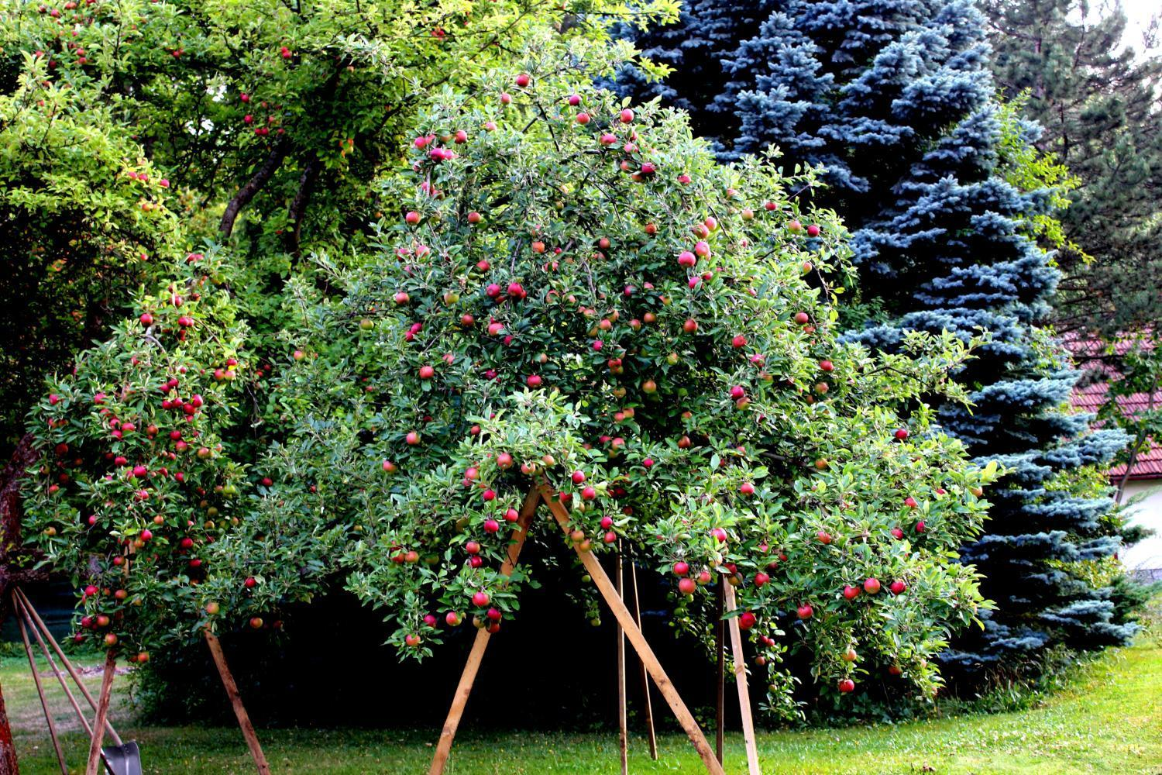
Jak žiji?? Při té zdravotní bídě hledám radosti na mé zahradě. Letošní rok nám nadělil v létě hodně tepla, ale také velikou úrodu ovoce.

Slide 2
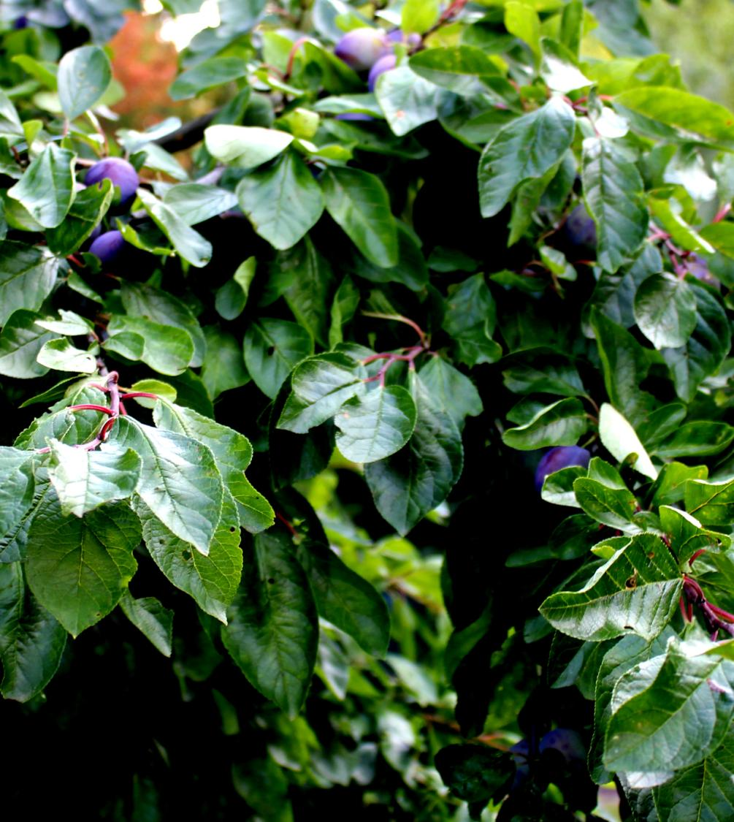
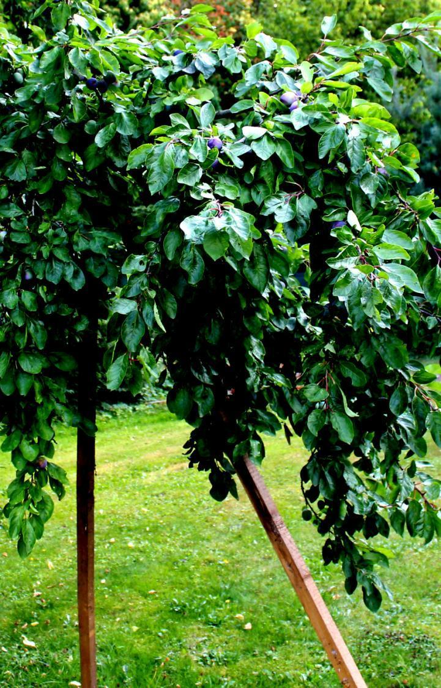

Slide 3
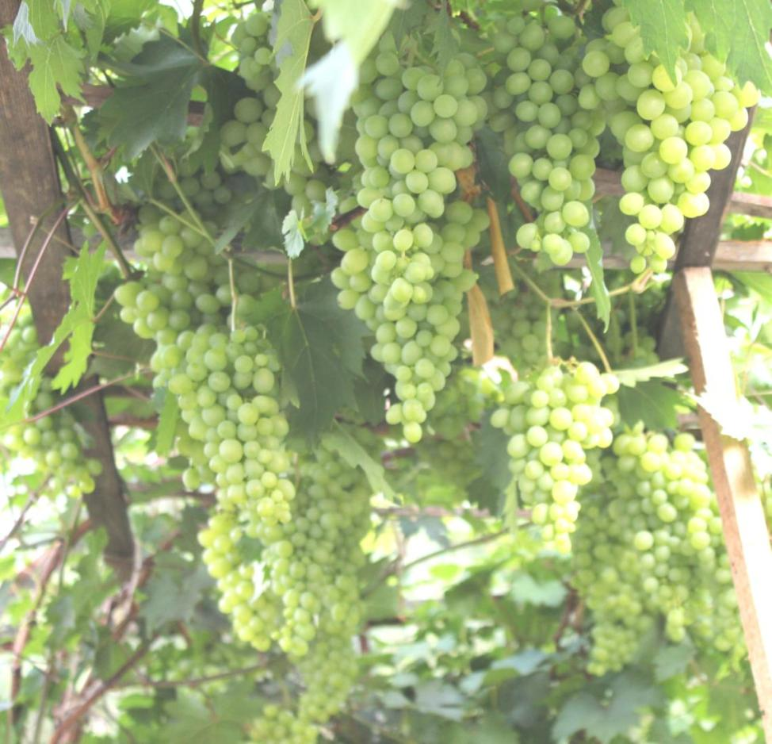
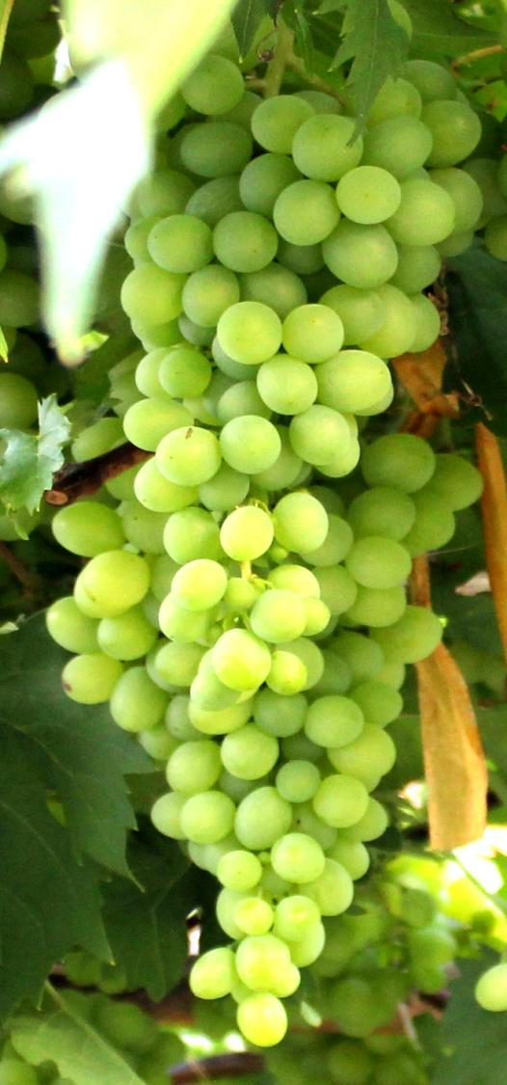
Také hroznů se mi letos hodně urodilo. S bratrem budeme dělat Burčák

Slide 4
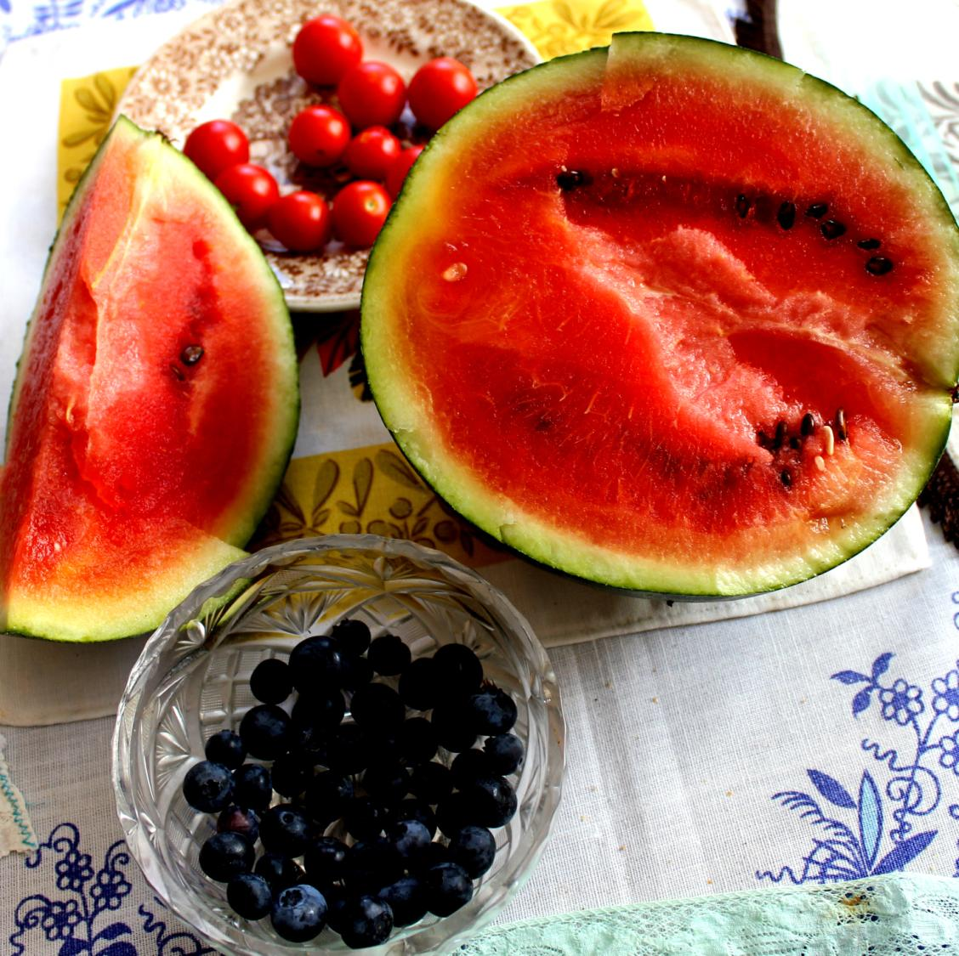
Došlo také na kanadské borůvky, přesto, že jsem je koupil na jaře, bylo jich strašná spousta. Včera došlo i na moje melouny. Jak vidíte, nádherně uzrály a jsou slaďoučké.

Slide 5
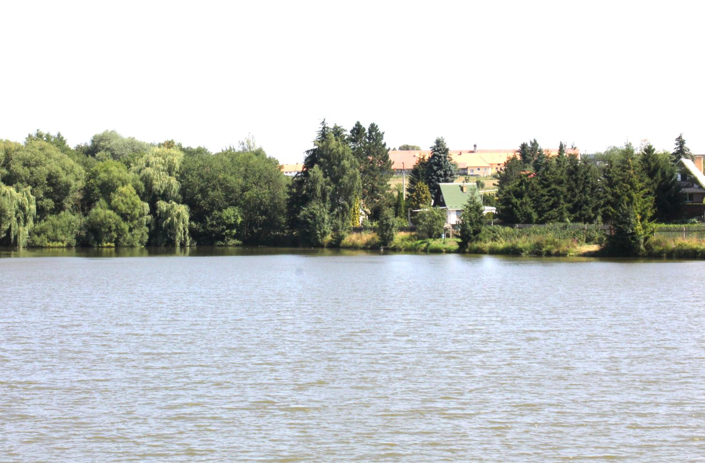
V pátek jsem zajel do Lipovce, zase pro tlačenku a jiné dobroty a nedalo mi to, musel jsem se zastavit u našeho rybníčku.

Slide 6
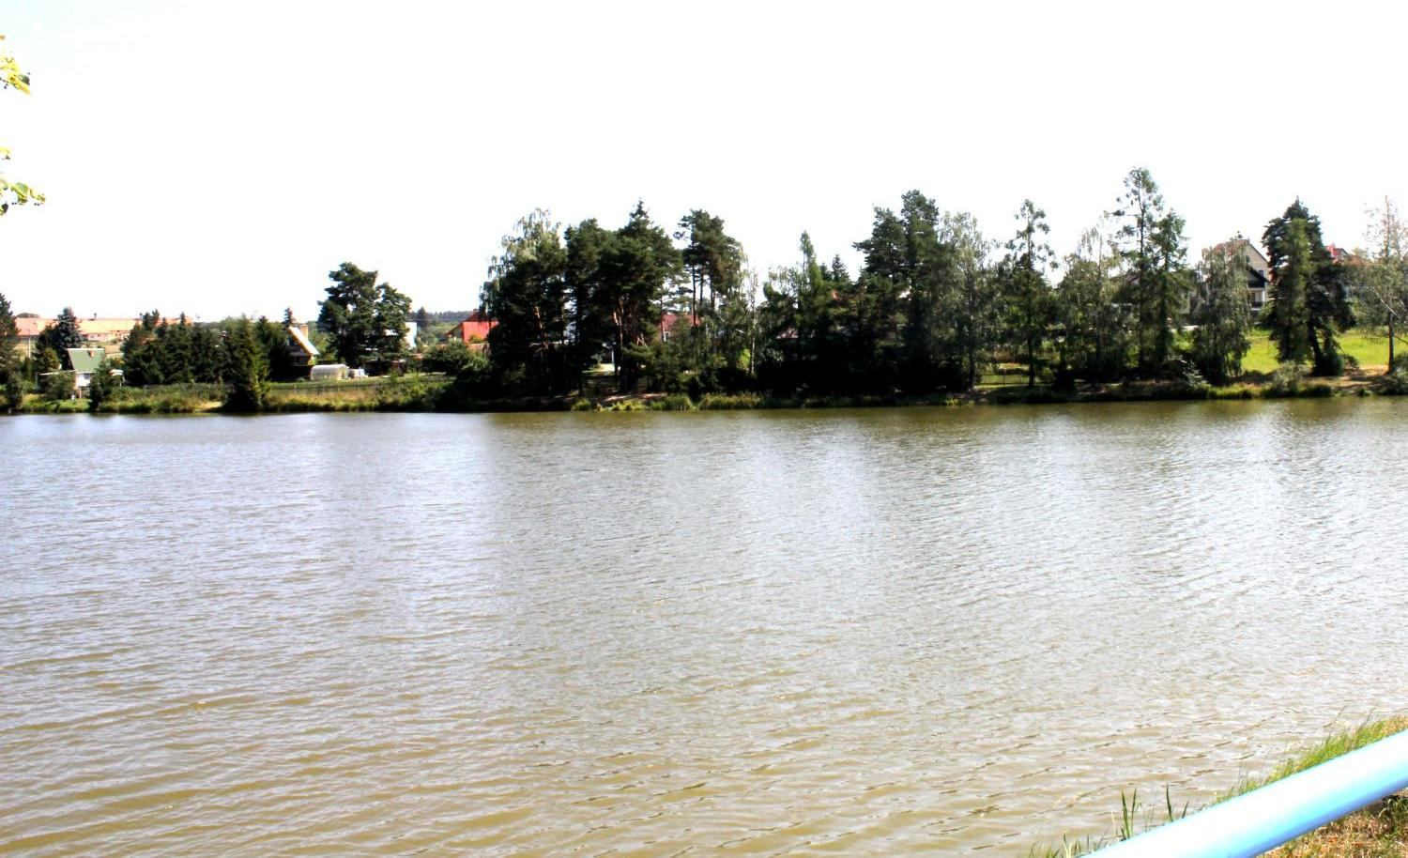
Přesto, že jsou velká sucha, náš rybníčekje stále pěkně plný

Slide 7
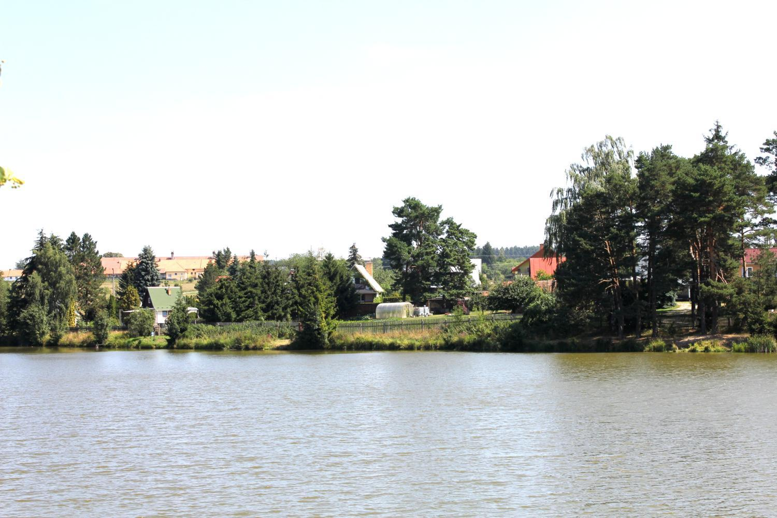

Slide 8
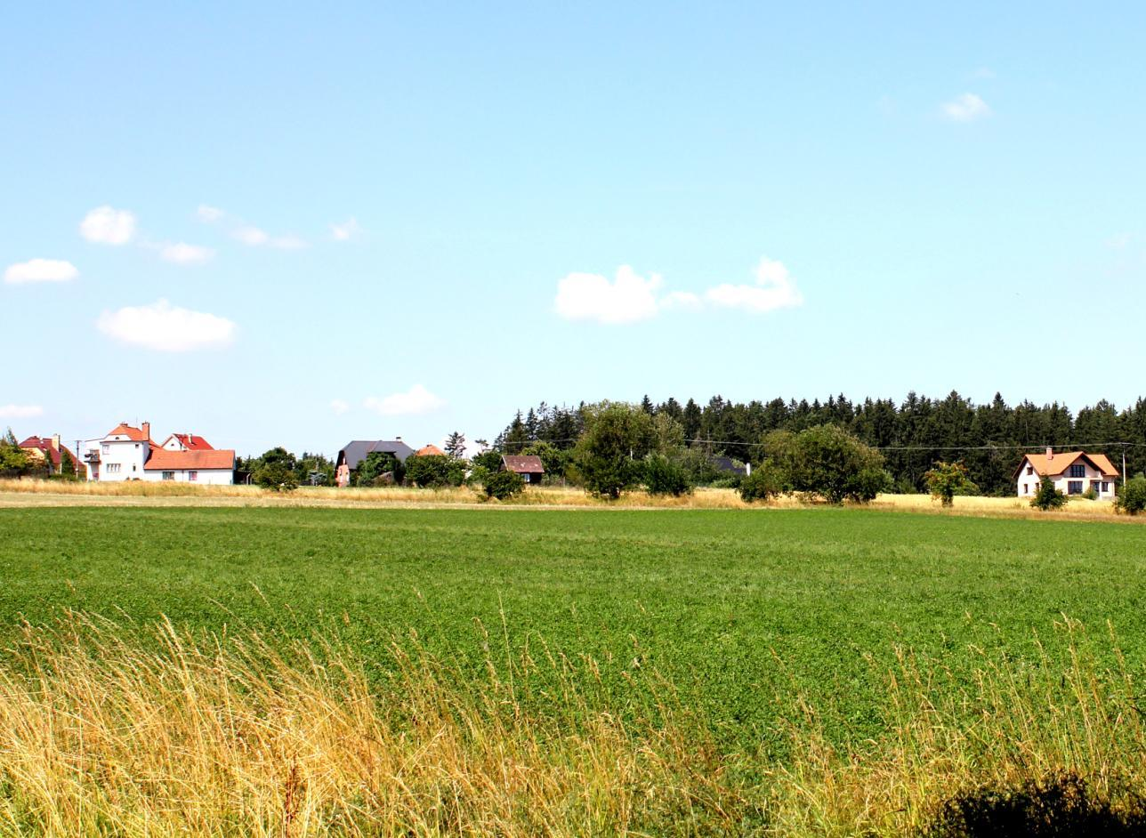

Slide 9
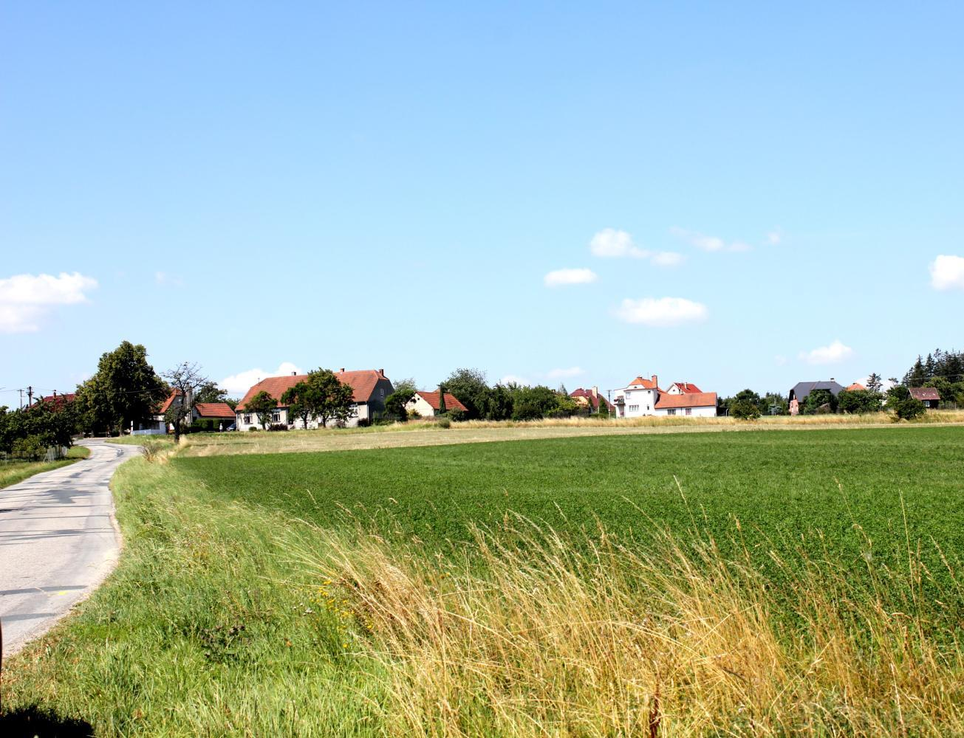

Slide 10
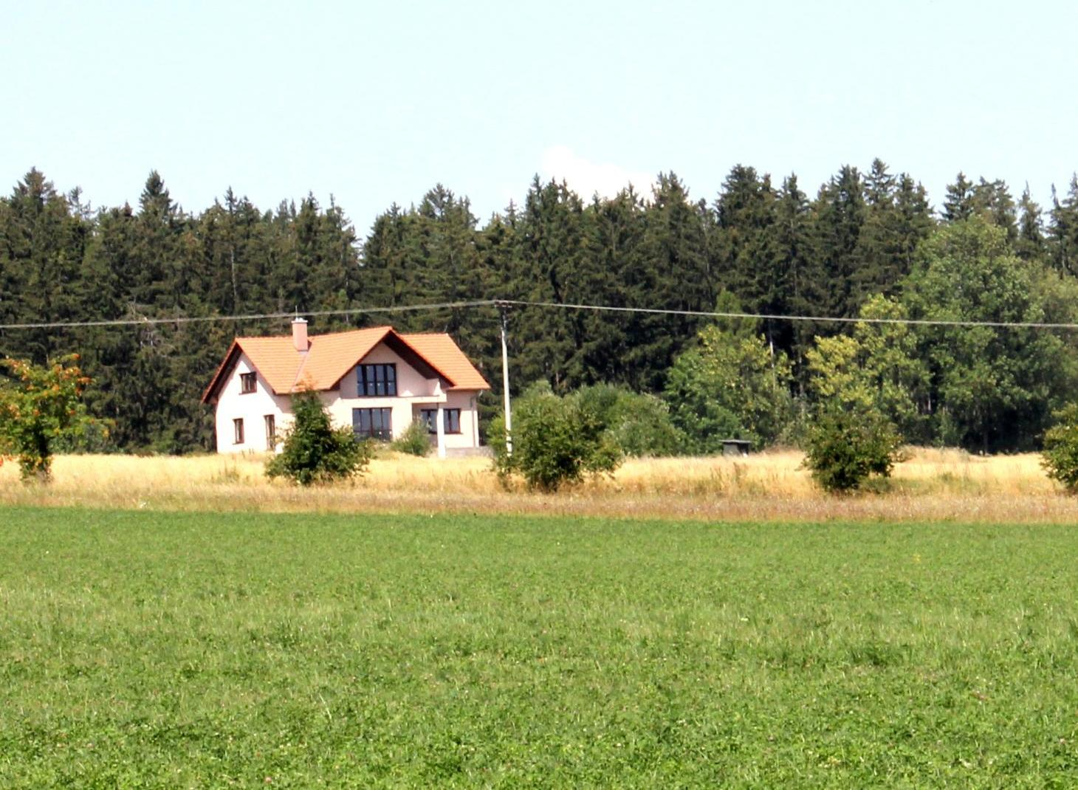

Slide 11
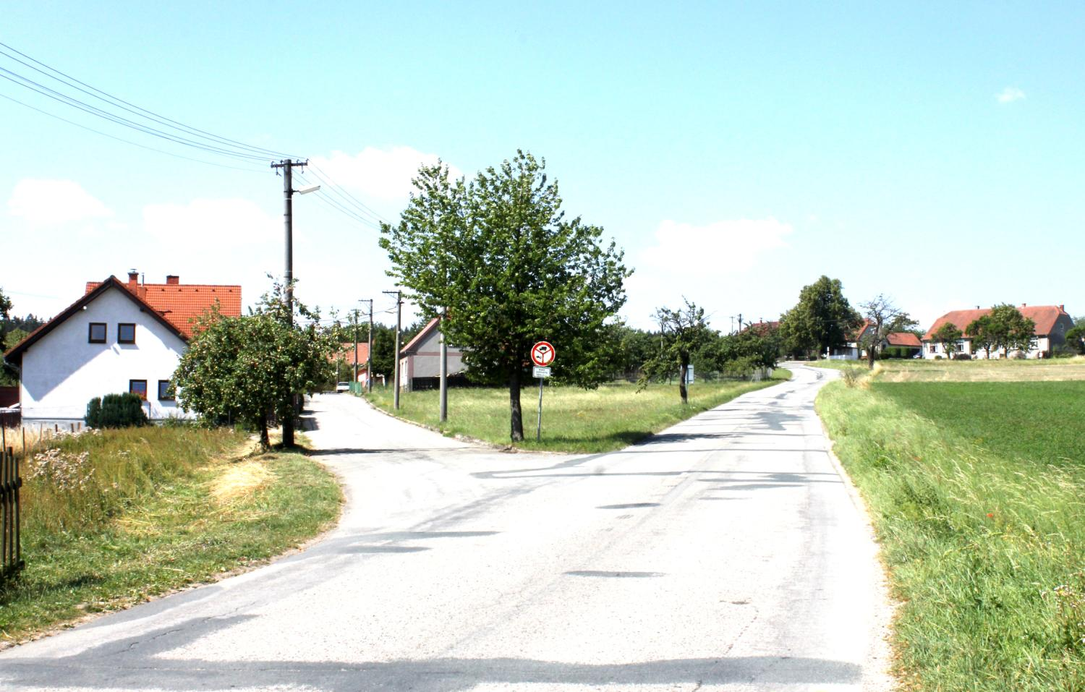
Pohled na Housko

Slide 12
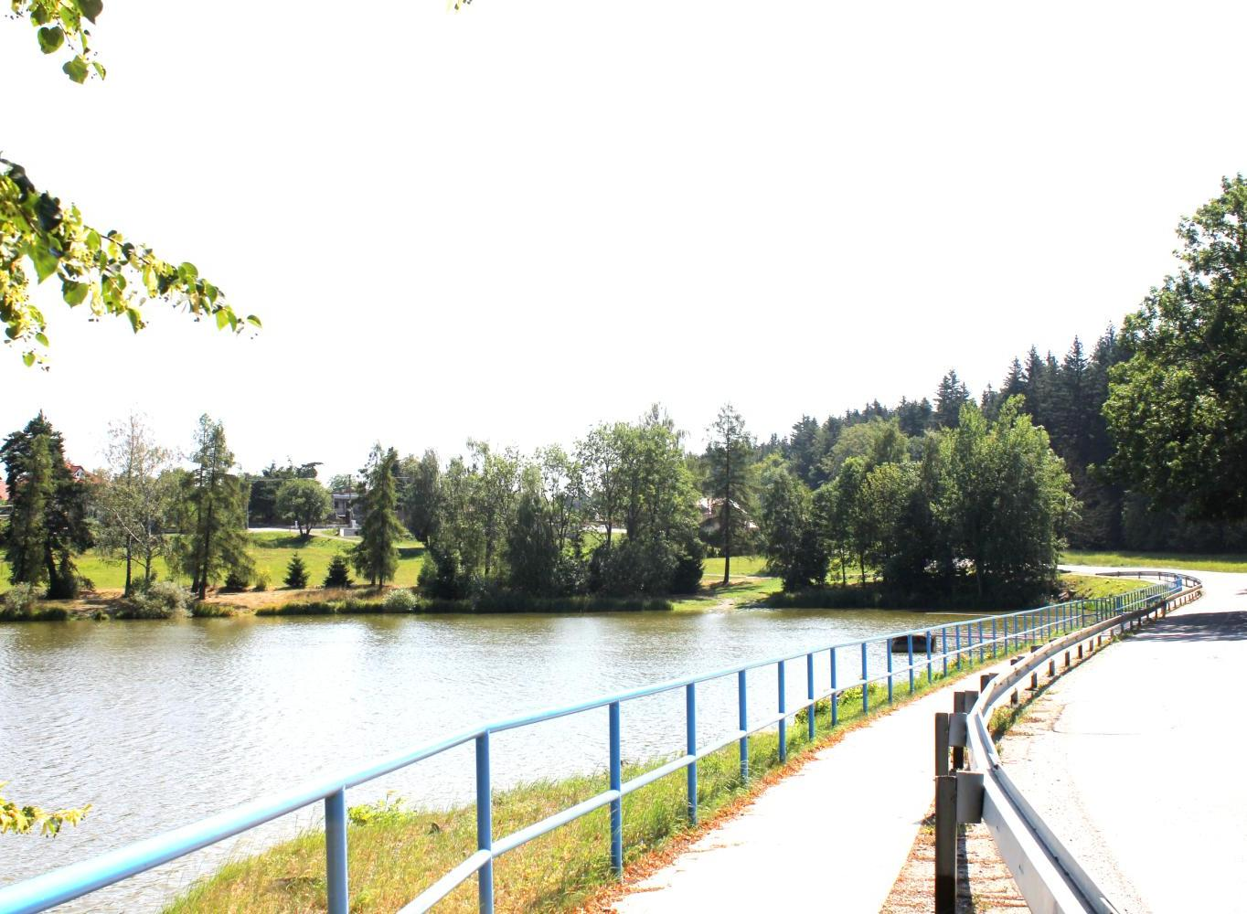

Slide 13
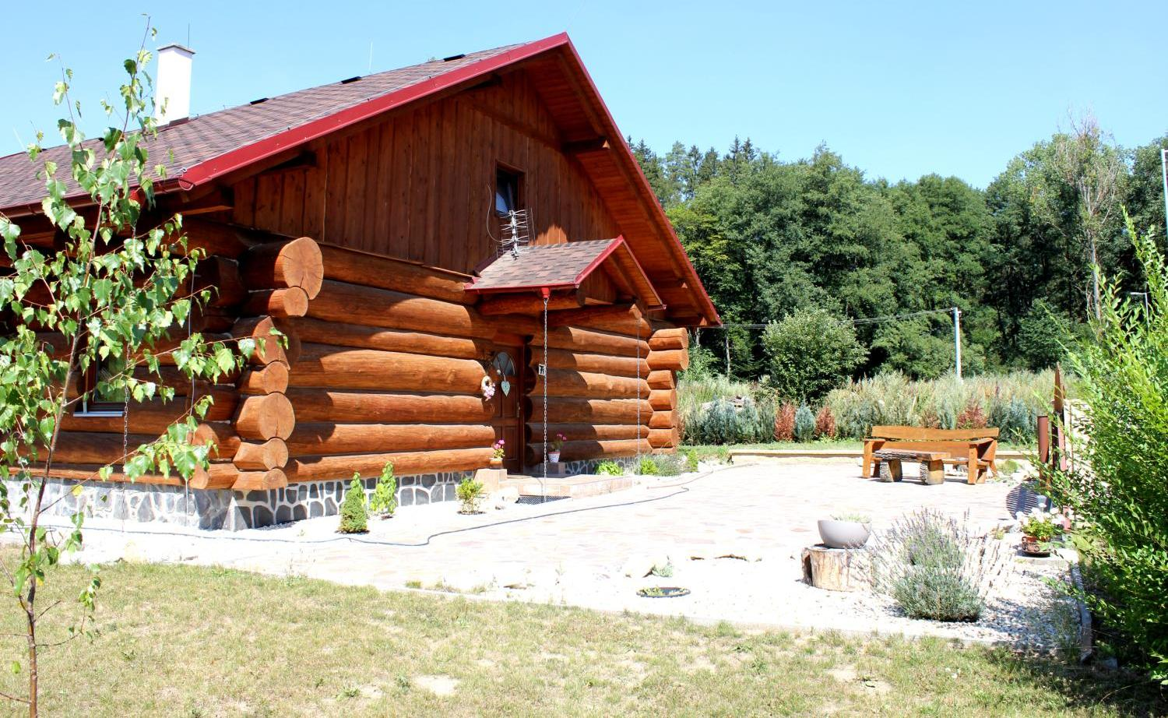
Při vjezdu do Holštýna jsou pěkné srubové chalupy. Jedna je hotová a dvě obrovské se ještě staví. Mátam být pivovar.

Slide 14
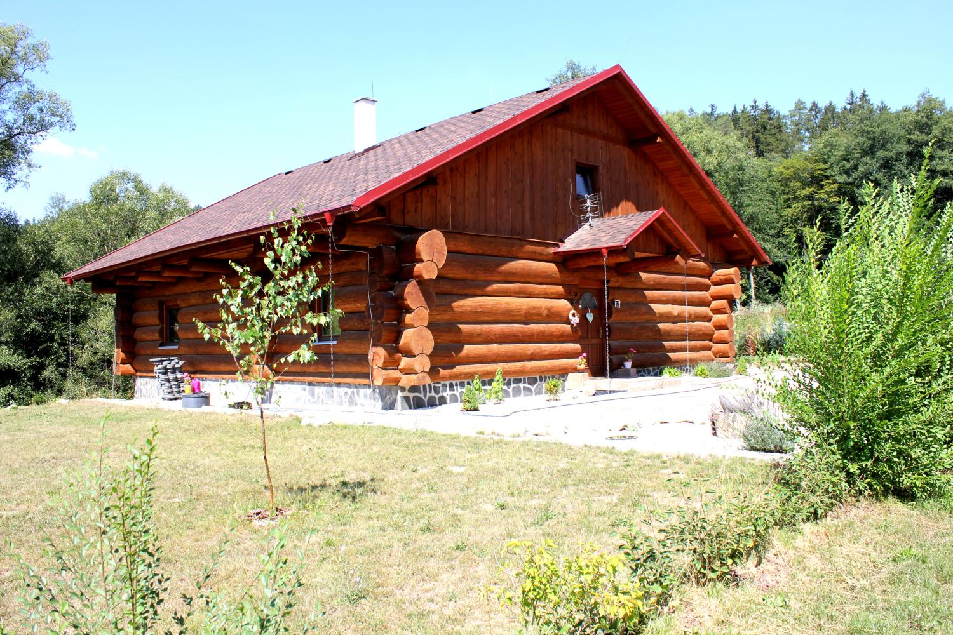

Slide 15
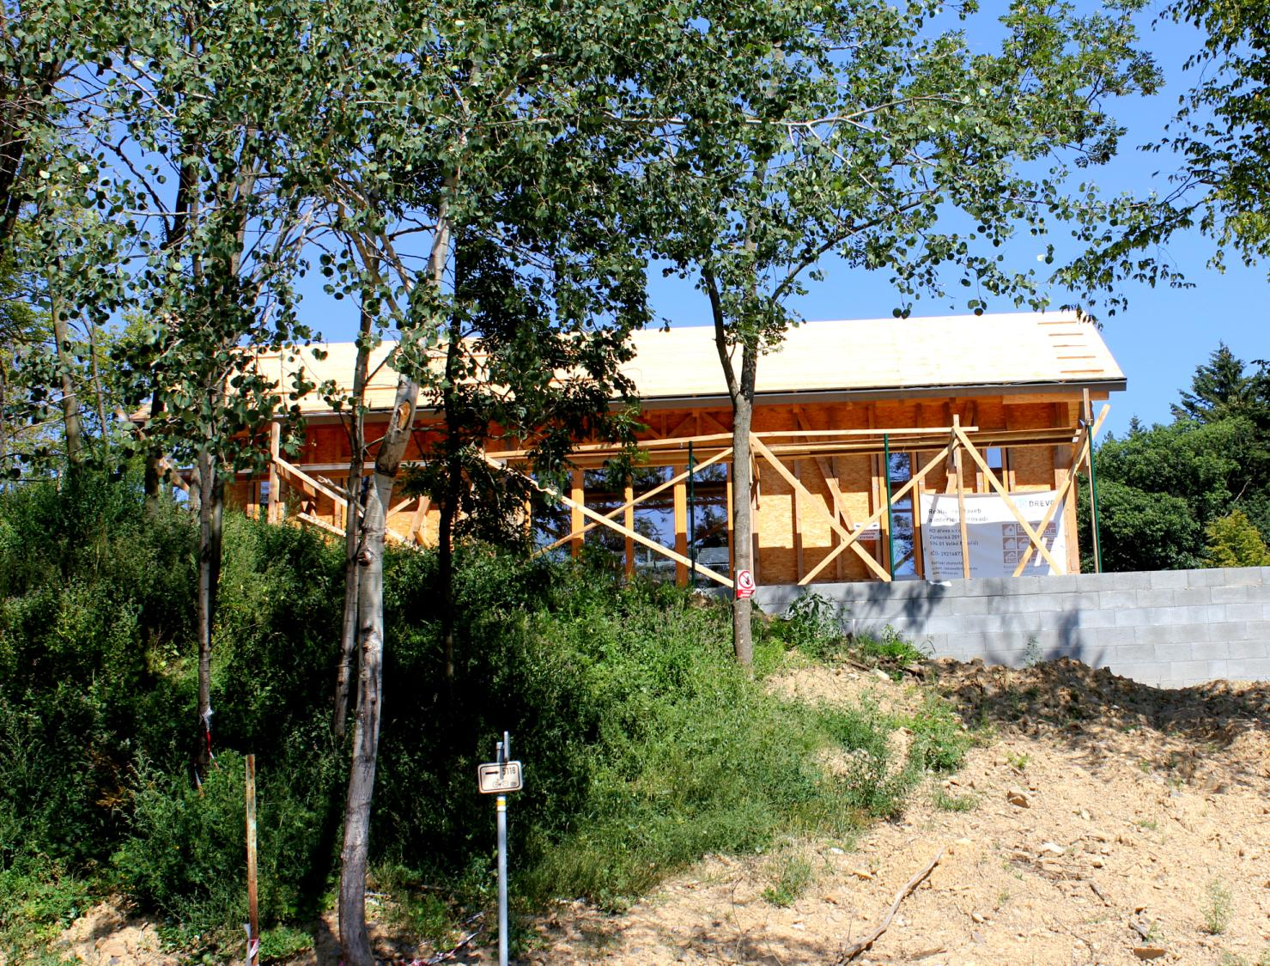

Slide 16
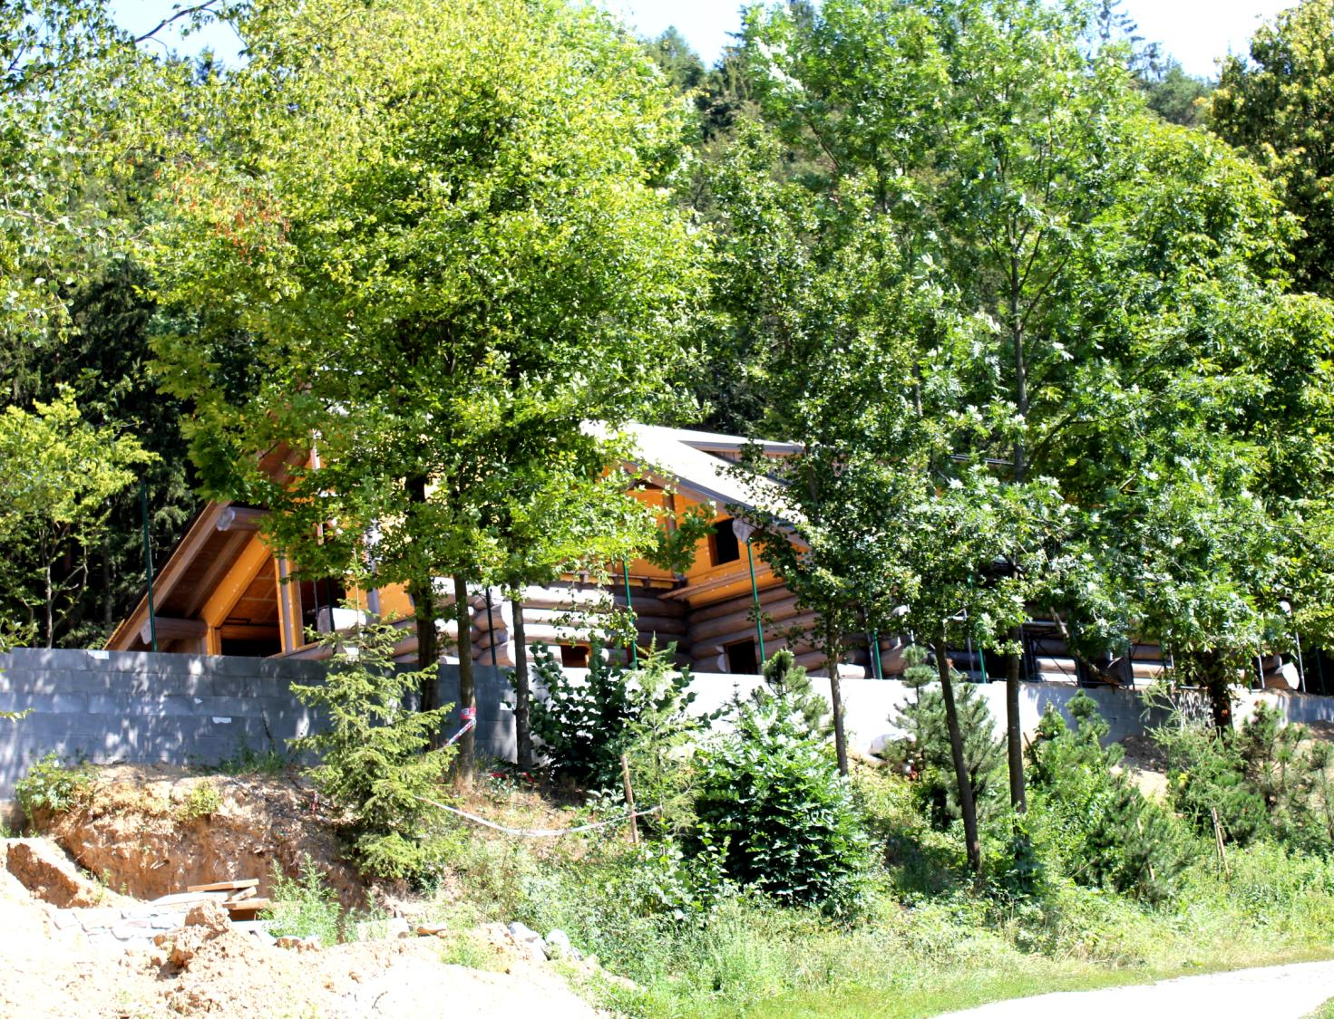

Slide 17
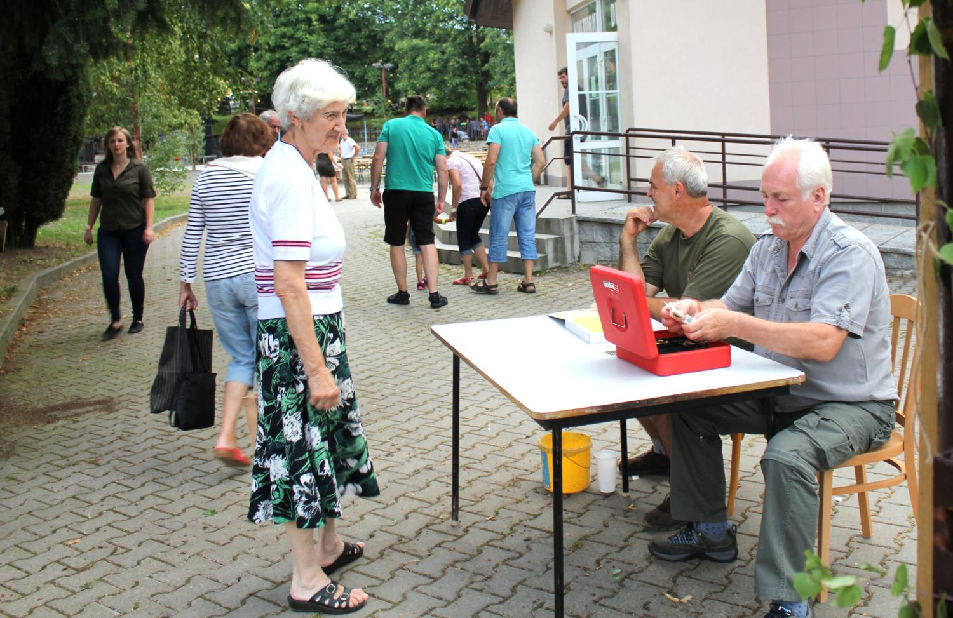
V sobotu, po velmi dlouhém váhání jsem se nechal přemluvit a zajel do Nivy v 8 hod. na zvěřinové hody. Poctivě vybírali vstupné

Slide 18
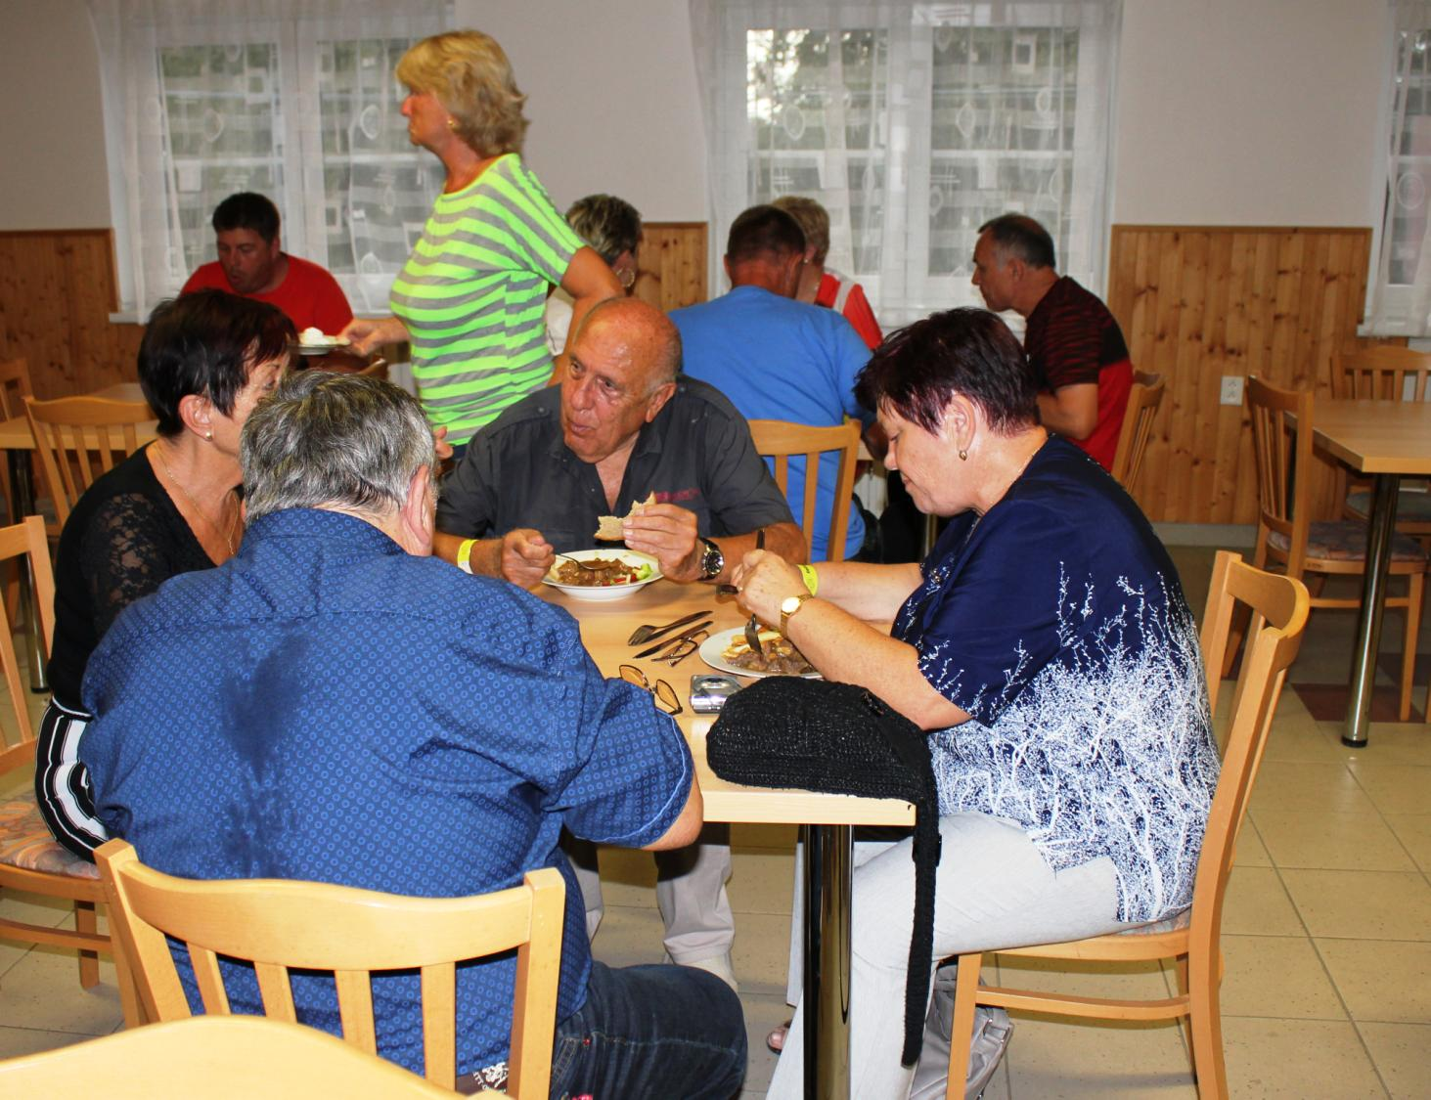

Slide 19
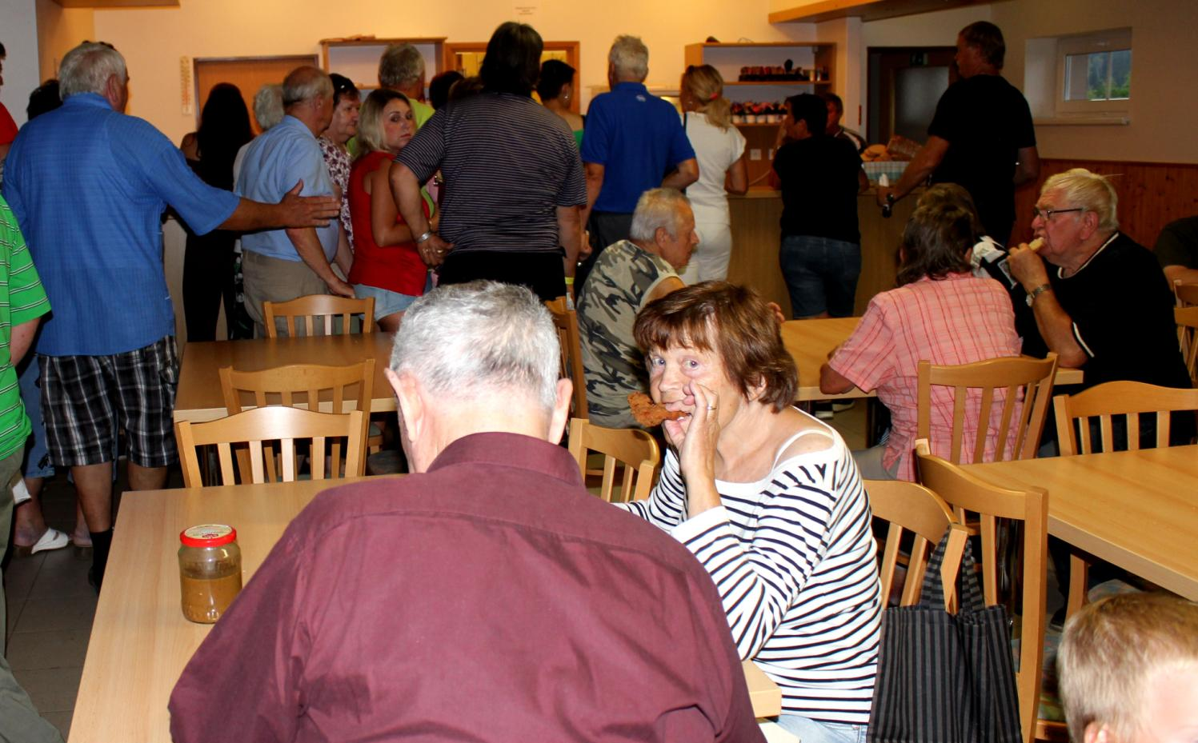
Nabízeli dva guláše, srnčí a z divočáka. Také řízky a jiné dobroty. Koupil jsem si srnčí, ale vzal jsem si ho domů. Na jídlo bylo u mne moc pozdě. Jak vidíte, bylo tam plno a u výdejny byla fronta. Chvíli jsem dole poseděl a dal si pivo.

Slide 20
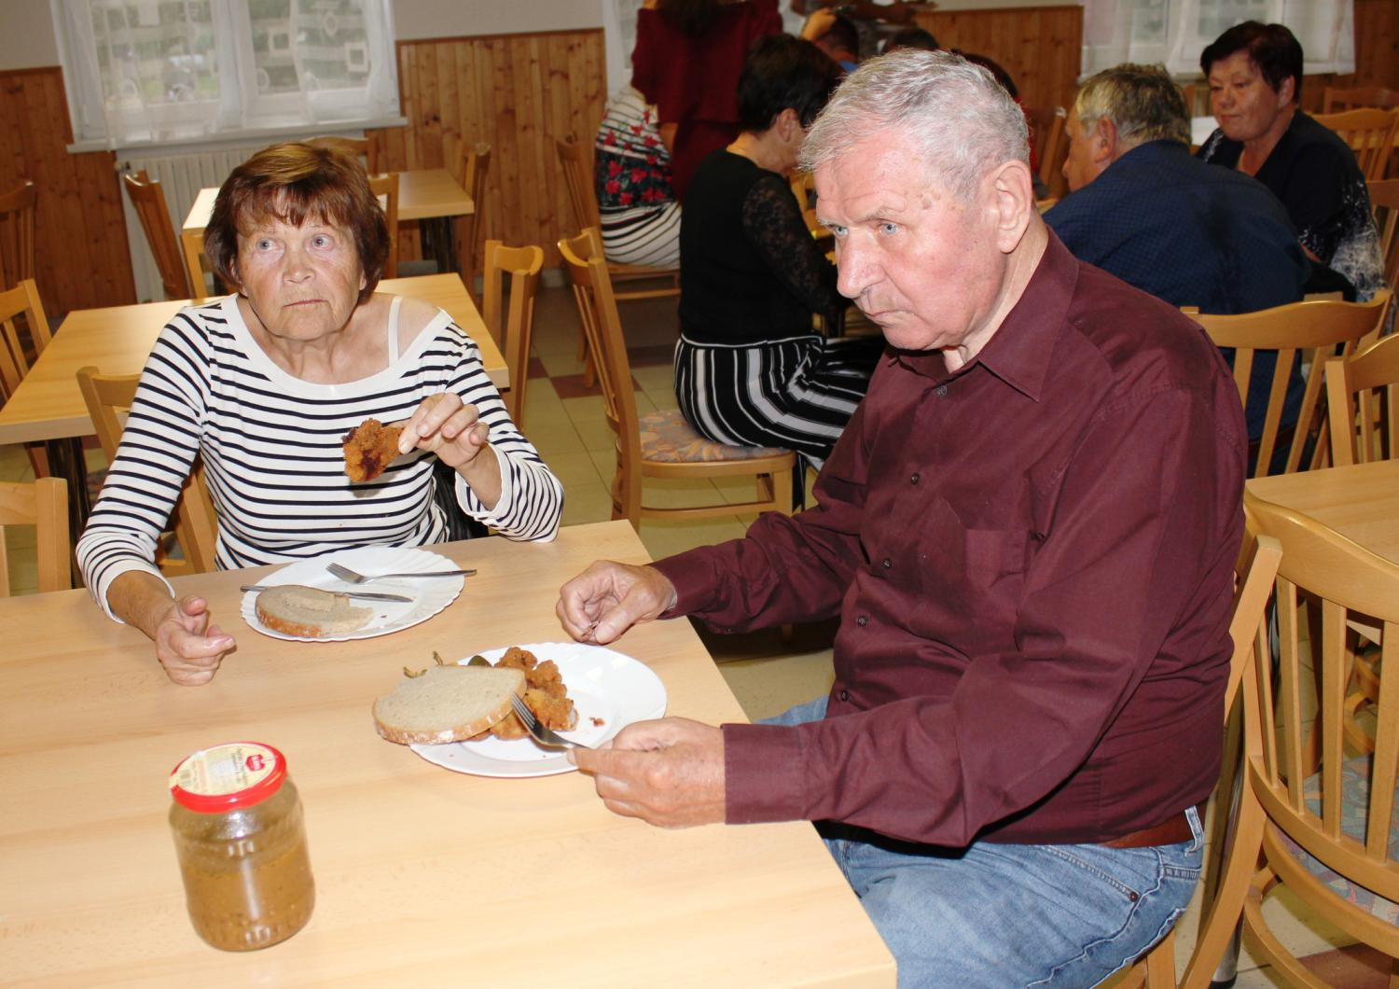

Slide 21
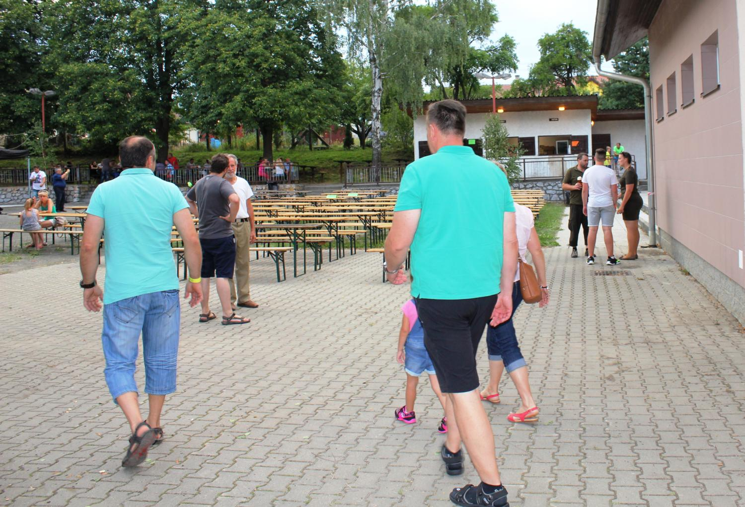

Slide 22
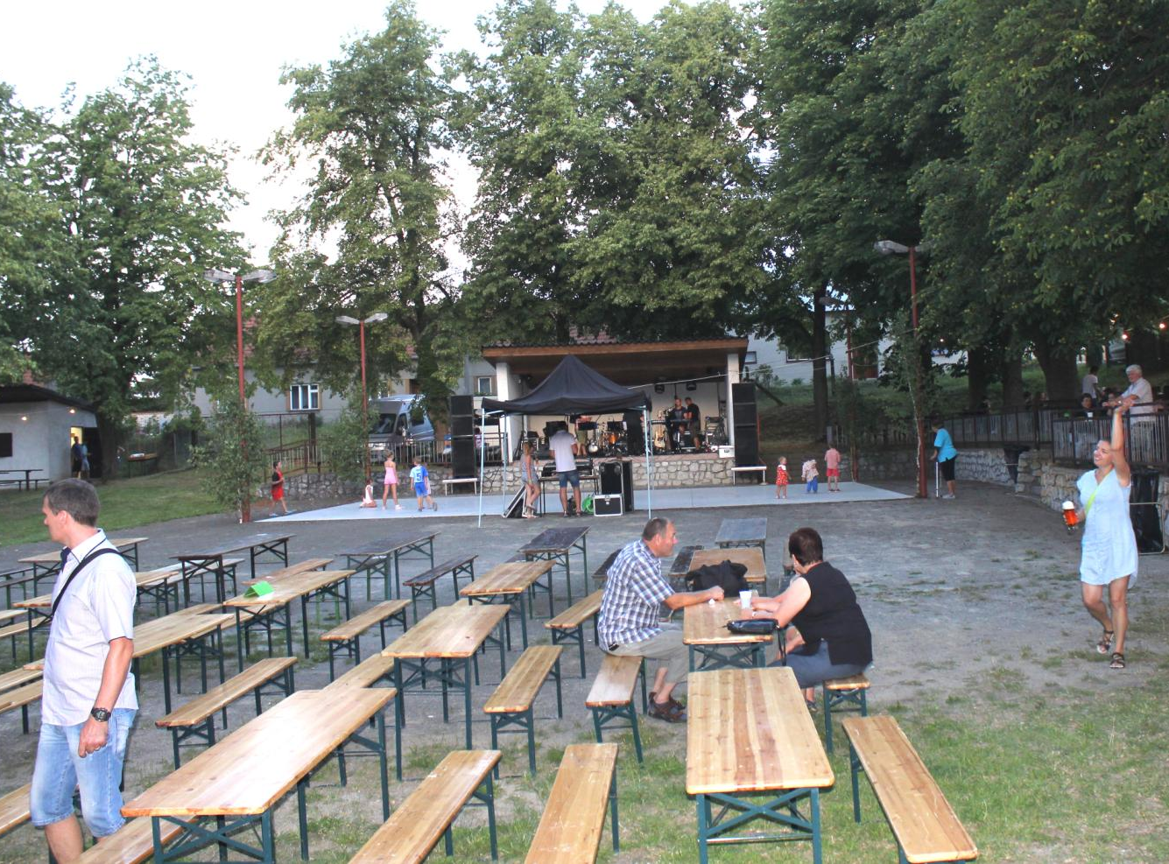

Slide 23
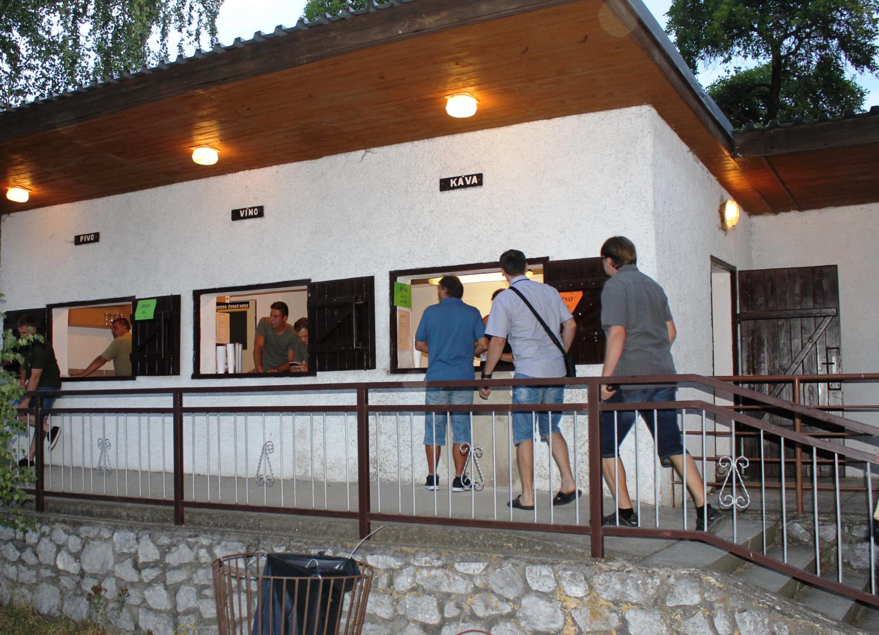

Slide 24
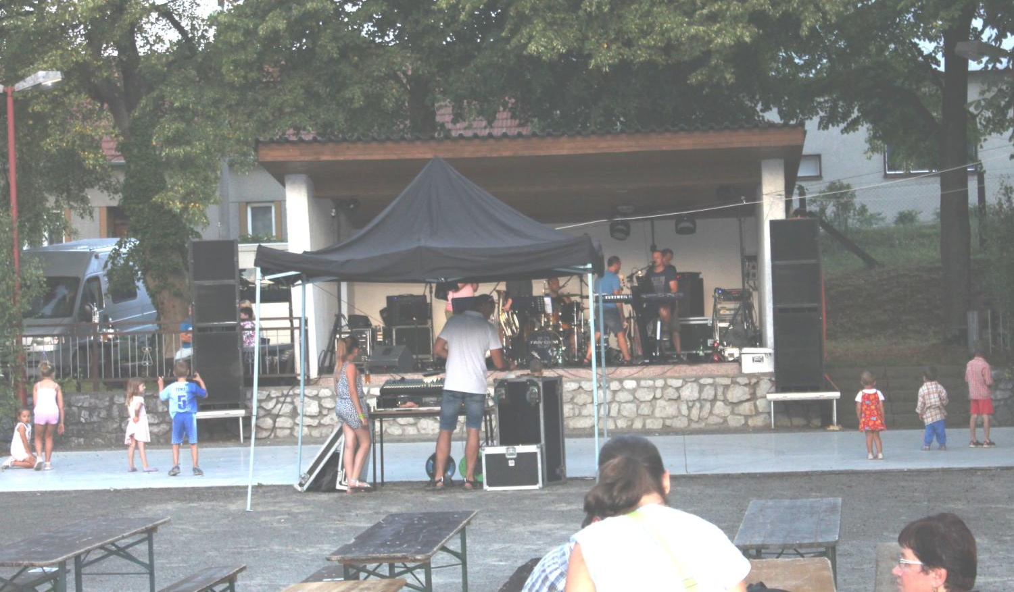
Doma jsem guláš ochutnal, ale pro mne jsem ho musel ještě poopravit. Chtělo to více osmažené cibulky se špekem, papriku, majoránku a také nakonec pivo. Masa bylo hodně. Ostatním jak jsem viděl asi moc chutnal.

Slide 25
Co bod - to písnička.
iNěžn@

